Slide 1
Onboarding
Intégration
Présentation de l’outil Intranet de La Plateforme
Dans le but de favoriser l’onboarding au sein de l’entreprise et l’intégration d’un nouveau développeur dans l’équipe, ce document va permettre de mettre en évidence les éléments et points important du projet.
Cahier des charges, schémas de base de données, méthode de gestion utilisée.
PROJET GLOBE / 26. 10. 2023

Slide 2
Sommaire
01.
Organisation
Méthodologie de gestion du projet, présentation de l’équipe
02.
Cahier des charges
Définition du contexte, des exigences fonctionnelles et non fonctionnelles, des contraintes et attentes. Partie fonctionnelle et technique.
03.
Modèles de données
Présentation des différents modèles de données, conceptuel et logique. Règles de données
04.
Sécurité & performances

Slide 3
Organisation de l’équipe
Organigramme de l’équipe de responsabilités, méthodologie de gestion de projet.

Slide 4
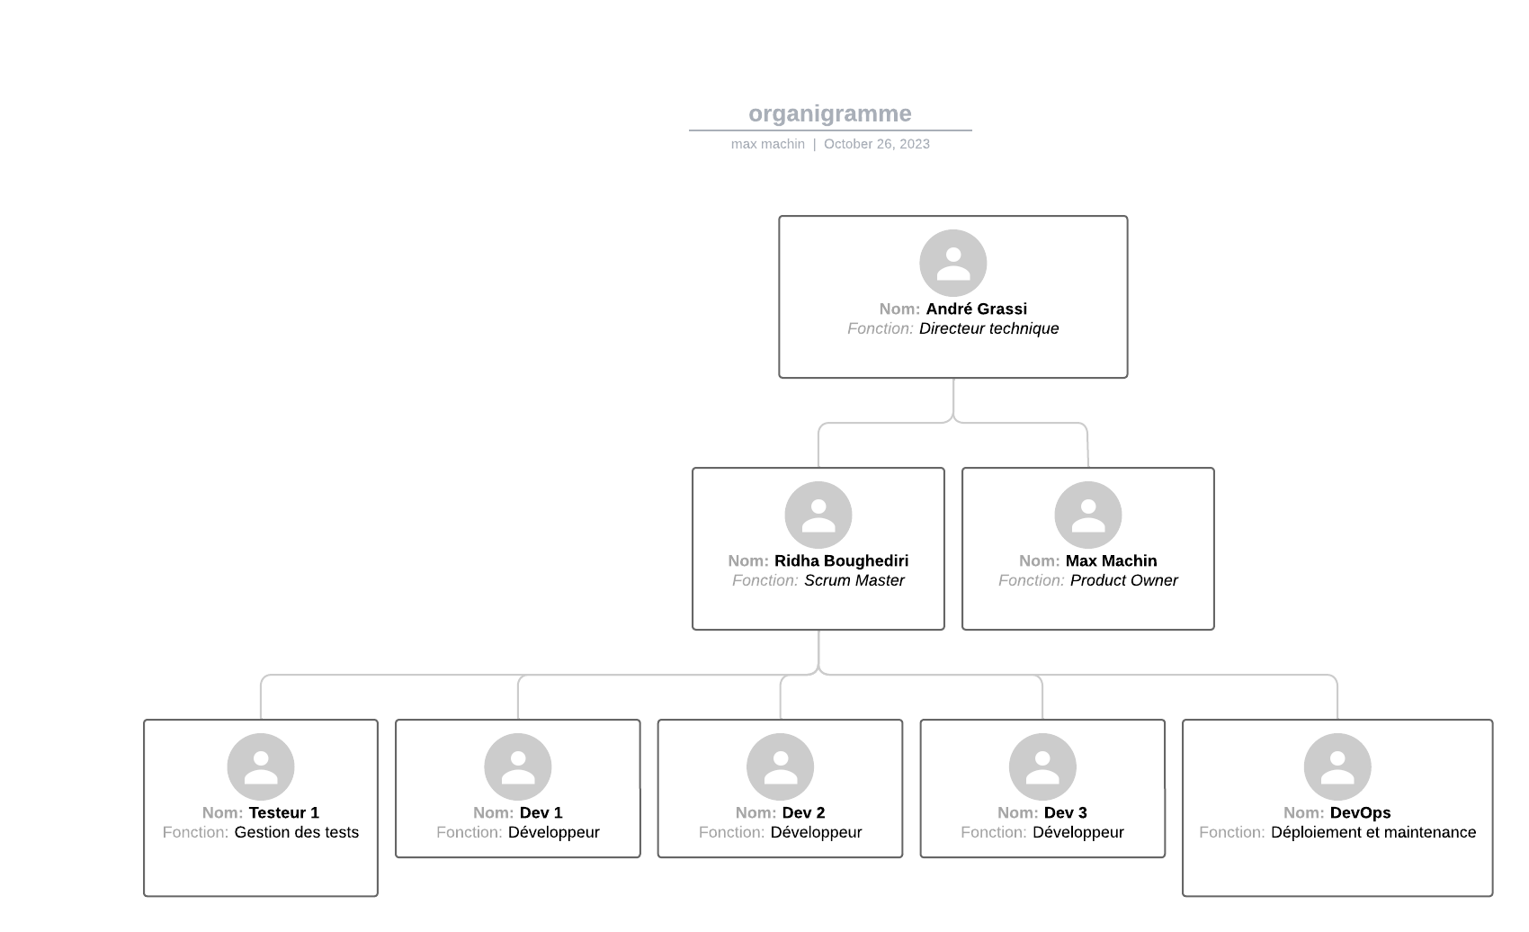
Organigramme

Slide 5
Taille du projet
Taille de l’équipe
Le processus de gestion doit être défini en fonction de la longueur du projet.
Le choix varie selon la taille de l’équipe. Les méthodes agiles sont favorisées sur une équipe inférieur à 10 personnes.
Choix de la méthode
critères d’évaluation
Maturité de l’équipe
Périmètre
Les équipes connaissent les principes agiles.
Il peut-être fixe ou non définit.

Slide 6
SCRUM
Les avantages
SCRUM apparaît comme la méthode la plus adaptée dans le contexte du projet.
L’adaptabilité en premier plan
Le périmètre du projet pouvant être amené à évoluer, il faut prévoir une certaine souplesse.
Flexibilité
Correspondence
Transparence
Visibilité continue
Développement
itératif
Faciliter l’implémentation de nouveaux modules
Communication fluide et efficace entre les membres de l’équipe
Réactivité, prise de décision rapide
Construire un produit de manière progressive, à travers un cycle de développement court et répété

Slide 7
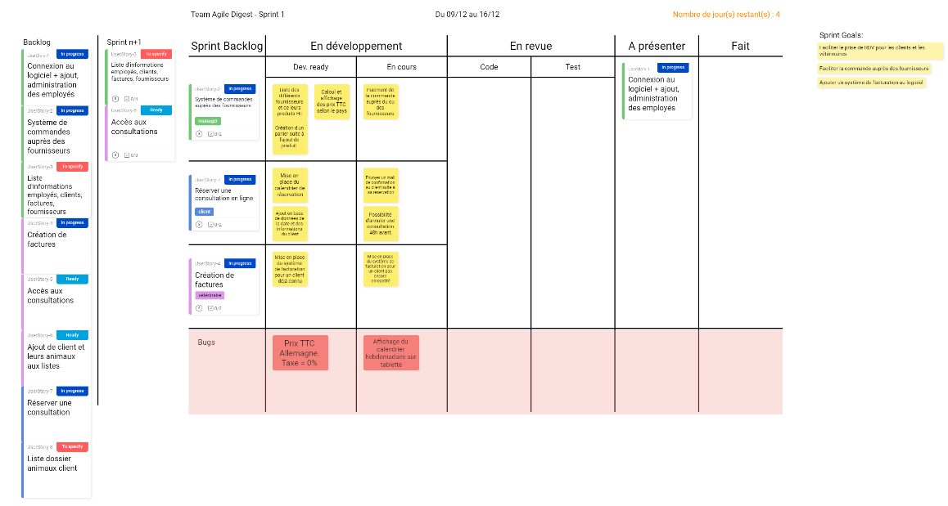

Slide 8
Autres méthodes
Kanban
Facilité pour ajouter des fonctionnalités
Simplicité de mise en place
Risque sur les flux de travail
Cycle en V
Adapté aux projets intemporels
Manque de souplesse
Documentation longue
Une alternative ? ScrumBan
Elle est parfaitement adaptée au contexte et permet de suivre visuellement les flux de travail. Elle va apporter une organisation simplifiée et efficace
Waterfall
Clarté des exigences et des étapes
Manque de souplesse

Slide 9
Cahier des charges
Définition du contexte, des exigences fonctionnelles et non fonctionnelles, des contraintes et attentes. Partie fonctionnelle et technique.

Slide 10

Contexte du projet
Portée du projet
Refonte de l’outil d’intranet pour un organisme de formation.
Les objectif y sont définis.
L’équipe pédagogique est composée de 20 membres et les étudiants sont environ 400.
Fonctionnalités, spécifications des exigences
Introduction
du projet
Contexte, portée et public
Public cible
L’existant
Les membres de l’équipe pédagogique.
Un outil est déjà en place.
Son environnement est définit dans le cahier des charges.

Slide 11
Fonctionnel
Les besoins utilisateurs
Le cahier des charges définit les personas.
01.
02.
03.
04.
Etudiants
Responsable
Accompagnateur
Intervenant
A l’aise avec l’informatique, souhaite un outil de gestion de ses projets et ses compétences.
A l’aise, souhaite un outil de centralisation de l’administration des étudiants.
A l’aise,
il souhaite un outil de gestion des étudiants et des projets.
A l’aise ou pas avec l’informatique. Souhaite un outil simple de gestion des étudiants dont il est responsable.

Slide 12
Cas d’utilisation : Authentification via le compte Google La Plateforme
Acteurs : Étudiants
Objectifs : N’autoriser la connexion qu’aux étudiants possédant un compte Google La Plateforme.
Précondition : Être inscrit.
Postcondition : Utilisateur authentifié, accès à l’interface de l’intranet.
Scénarios d’utilisation
Scénario nominal :
L’étudiant accède à la page d’authentification
L’étudiant saisit ses identifiants de connexion
le système vérifie l’existence et la validité des identifiants
Le système donne accès à l’interface de l’intranet pour les étudiants.
Scénario alternatif :
Erreur d’authentification : Login ou mot de passe invalide.
Ce scénario démarre au point 3 du scénario nominal.
4. Le système affiche un message d’erreur.
Le scénario redémarre au point 1.
UML - Diagramme de cas d’utilisation
Il peut permettre de définir plus facilement les différents cas d’utilisation à développer.

Slide 13
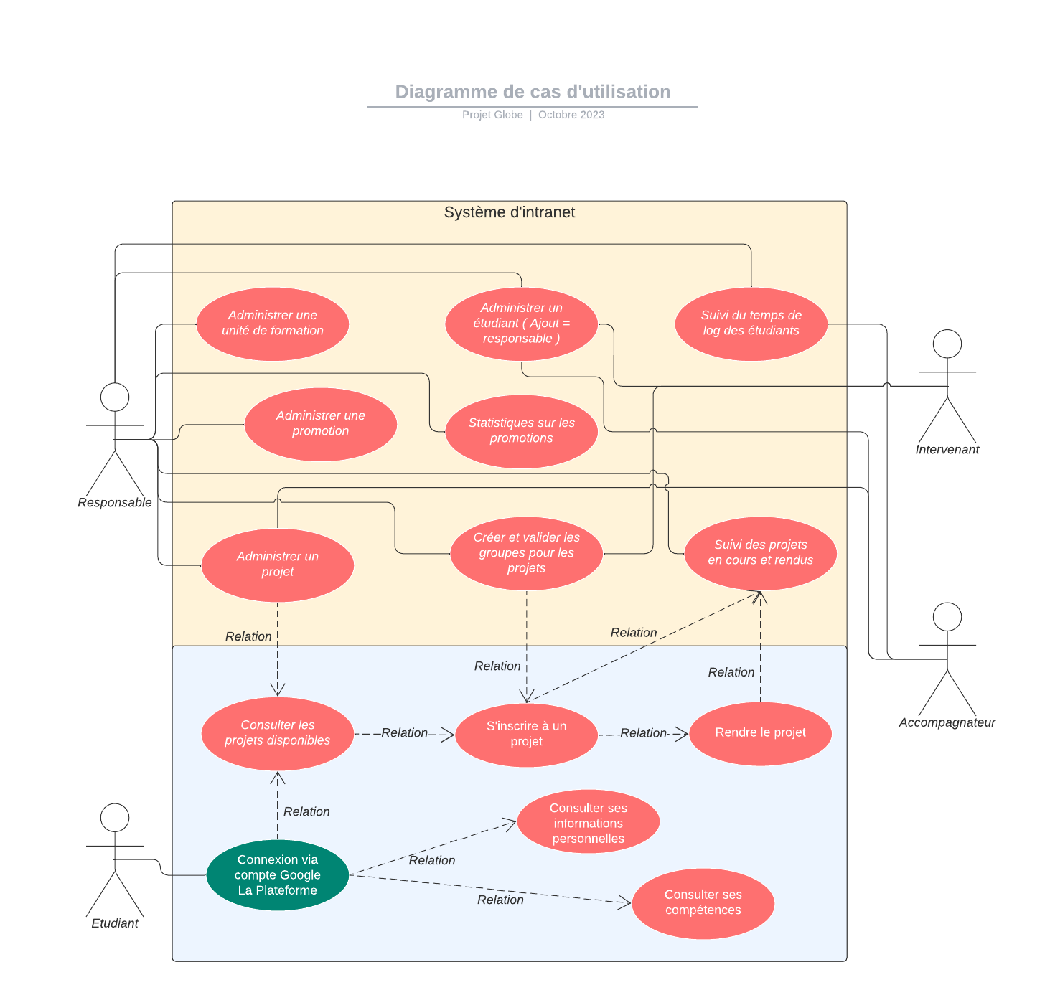
Scénarios d’utilisation
UML - Diagramme de cas d’utilisation
Il peut permettre de définir plus facilement les différents cas d’utilisation à développer.

Slide 14
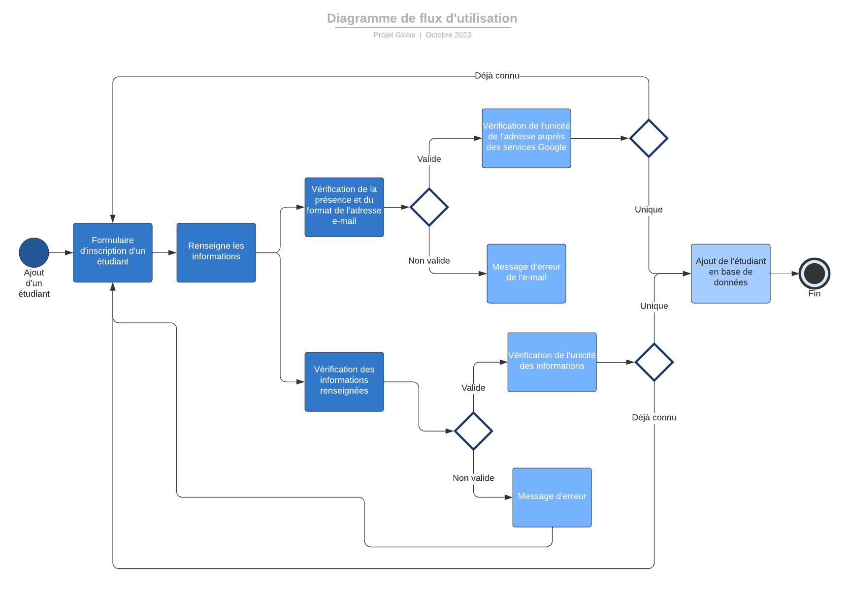
Spécifications
fonctionnelles
Flux de données
Diagramme de flux d’utilisation ou d’état permettant d’identifier le chemin des données.

Slide 15
Les contraintes
Fonctionnelles
Sécurité
Ergonomiques
sont définies dans les exigences fonctionnelles et les cas d’utilisation.
Exemple : la connexion n’est autorisée qu’à partir d’un compte Google La Plateforme.
L’outil doit être facile et agréable à utiliser. Il doit regrouper les principales fonctionnalités.
Economiques
Esthétiques
Delai
La mise en place et le développement de l’outil doivent respecter les coûts et prévisions.
Le projet doit respecter les besoins et exigences visuels ( charte graphique potentielle ) et plaire aux utilisateurs.
Le projet n’a pas de contraintes particulières sur les délais.

Slide 16
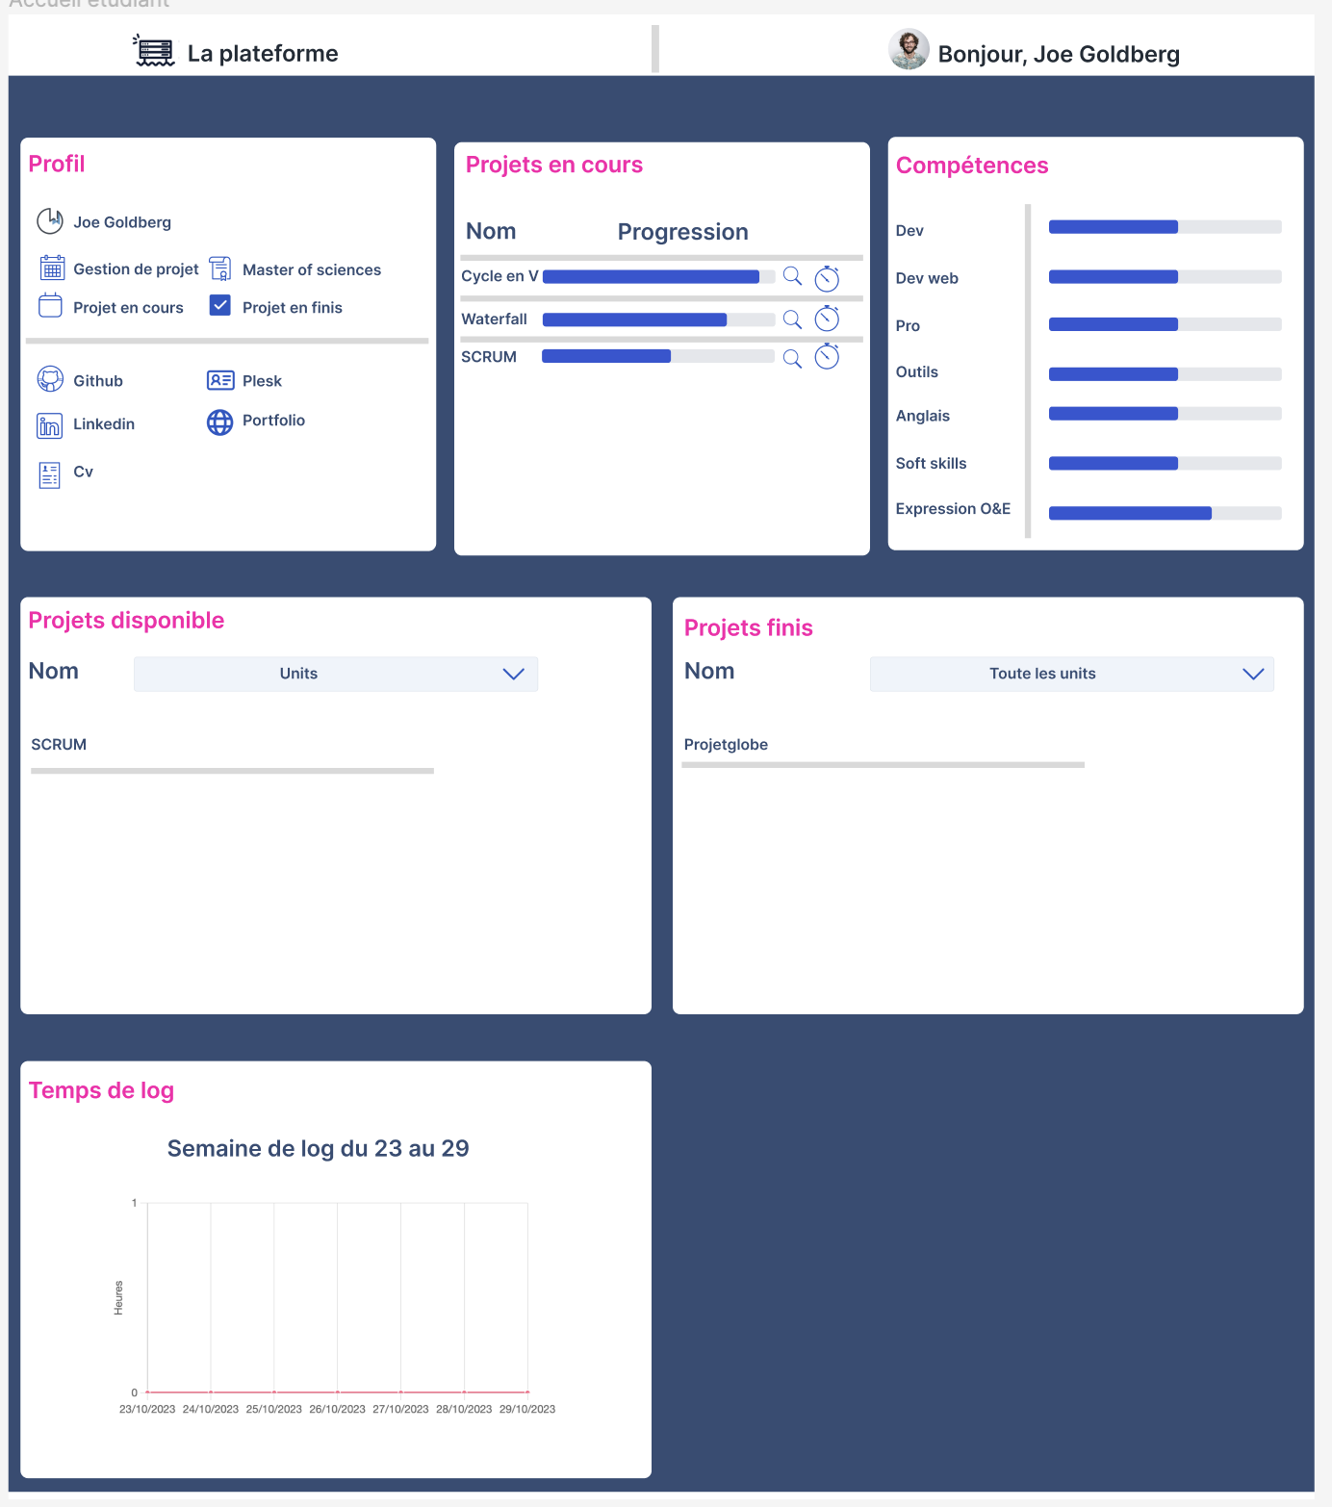
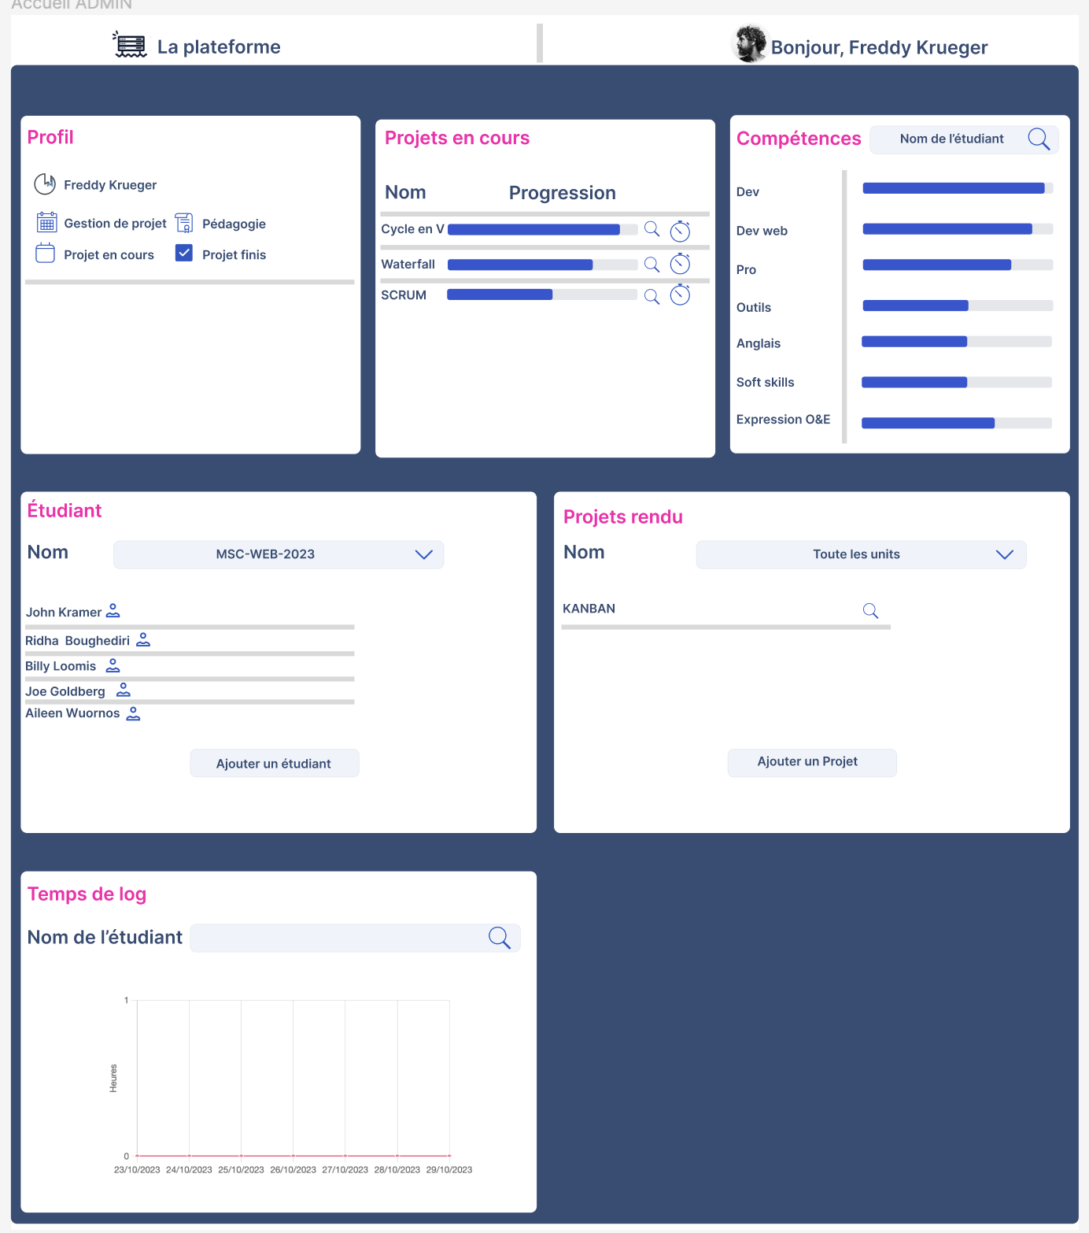
Détails des écrans

Slide 17
Technique
Contexte et environnement technique
Contexte | Choix
Front-end | Outil actuel : HTML / CSS / JavaScript. Technologies préservées pour la refonte.
Back-end | PHP, préservé pour la refonte.
Base de données | Mysql
Serveur de développement | XAMPP
Administration de base de données | PhpMyAdmin
Environnement de développement intégré | Visual Studio Code
Design et intégration | Figma
Versioning | Git / Github

Slide 18
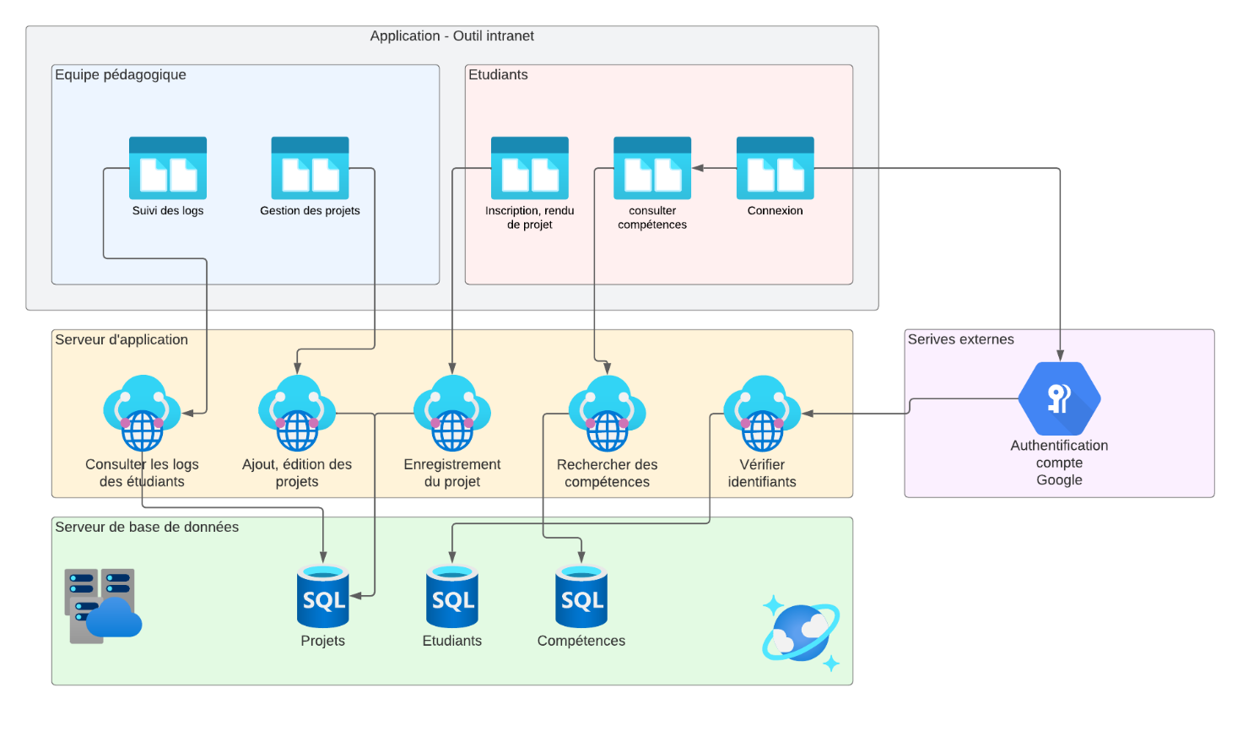
Architecture système

Slide 19
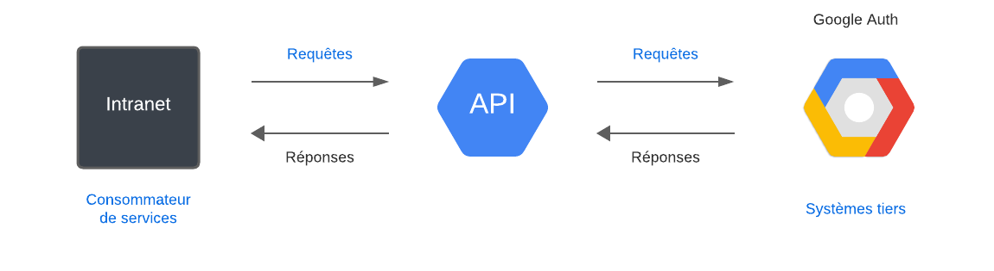
Spécifications
techniques
API et services tiers
Langages de programmation
Ils peuvent être précisé après l’environnement du système.

Slide 20
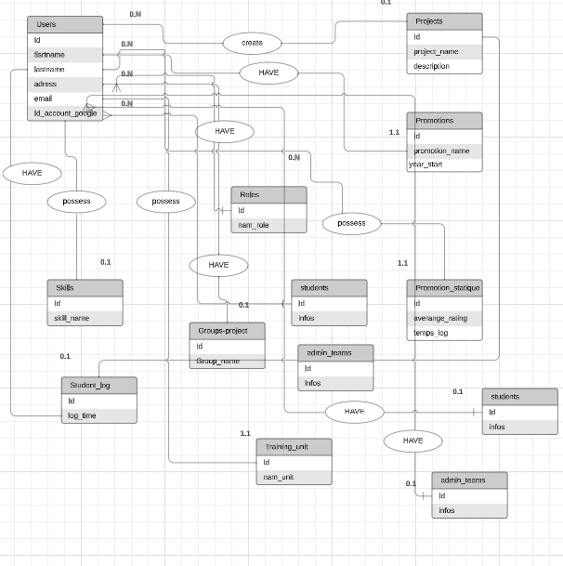
Base de données (MCD)

Slide 21
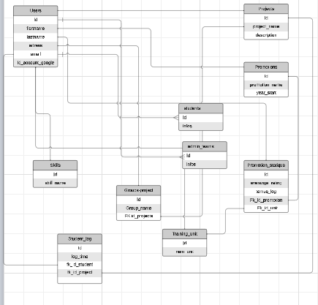
Base de données (MLD)

Slide 22
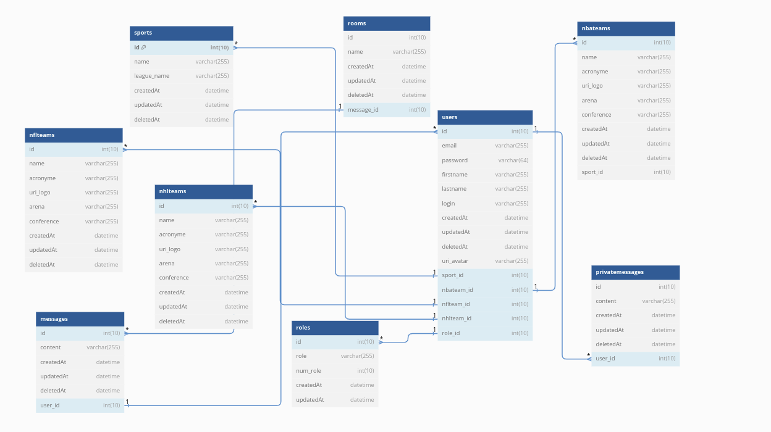
Base de données (MPD)

Slide 23
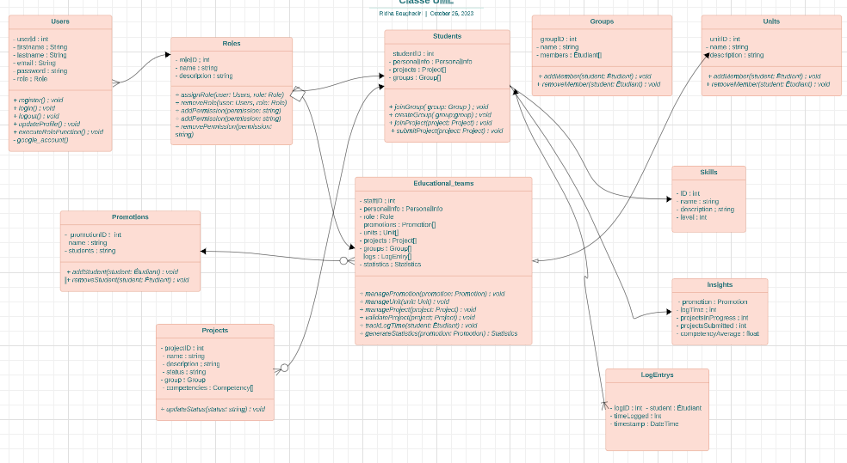
UML (diagram class)

Slide 24
Sécurité
Rôles et permissions
Permettre la restriction d’accès aux composants selon les droits.
Compte Google
Permettant l’authentification des étudiants.
Protocol de sécurisation des échanges
Base de données
Mise en place de méthodes de récupération et restauration des base de données en cas de dommages.
TLS

Slide 25
Temps de réponse d’une transaction ( moyen et maximum )
Débits pour de données ou de transactions par secondes
La capacité en nombre d’utilisateurs simultanés ou de transactions que le système peut supporter
Les dégradations possibles si le système manque de ressources
Performances
La fiabilité :
Probabilité d’un échec
Taux d'occurrence de fautes
Précision des calculs
La disponibilité :
Temps moyen entre pannes: MTTF (Mean Time To Failure)
Temps moyen de réparation: MTTR (Mean Time To Repair)
Disponibilité = MTTF/(MTTF+MTTR)
Mesures de performances
Les exigences de performance concernent la mise en œuvre des modèles de base de données.

Slide 26
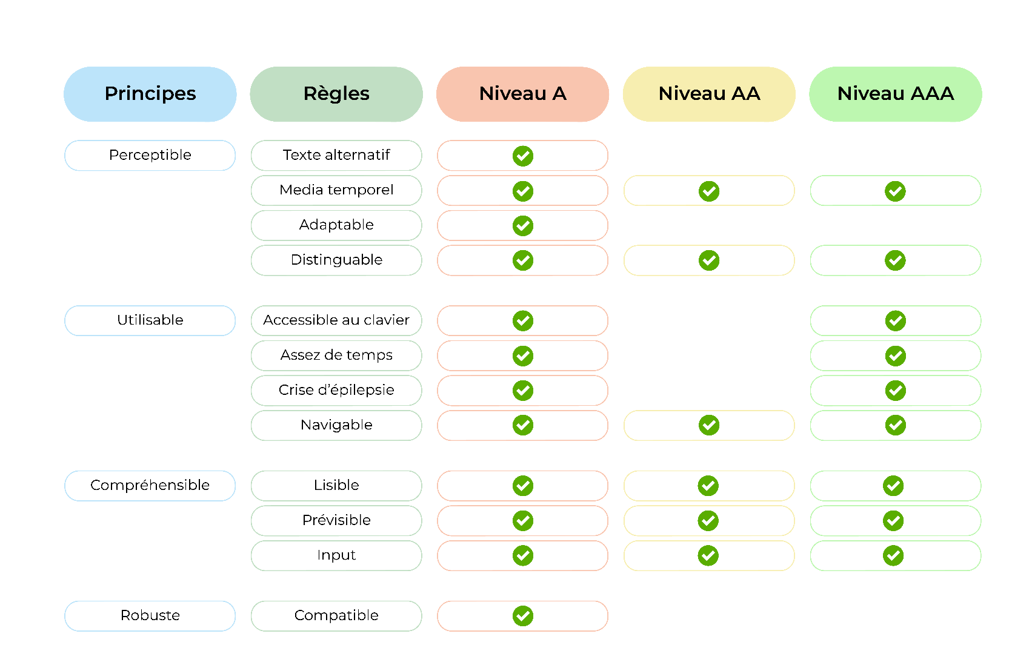
Compatibilité
et accessibilité
Pour l’accessibilité du système, il existe des normes appelées Web Content Accessibility Guidelines ( WCAG ).

Slide 27
Plan de tests
Type de test | Description | Etape test | Résultat attendu | Statut
Sécurité | Check des règles de mot de passe | Renseigner un mot de passe respectant les règles | Le mot de passe doit être accepté | Réussi ou échec
Usabilité | Vérifier que les liens sont fonctionnels | Cliquer sur les liens de redirection en tant qu’utilisateur | Redirection sur la page cible | Réussi ou échec

Slide 28
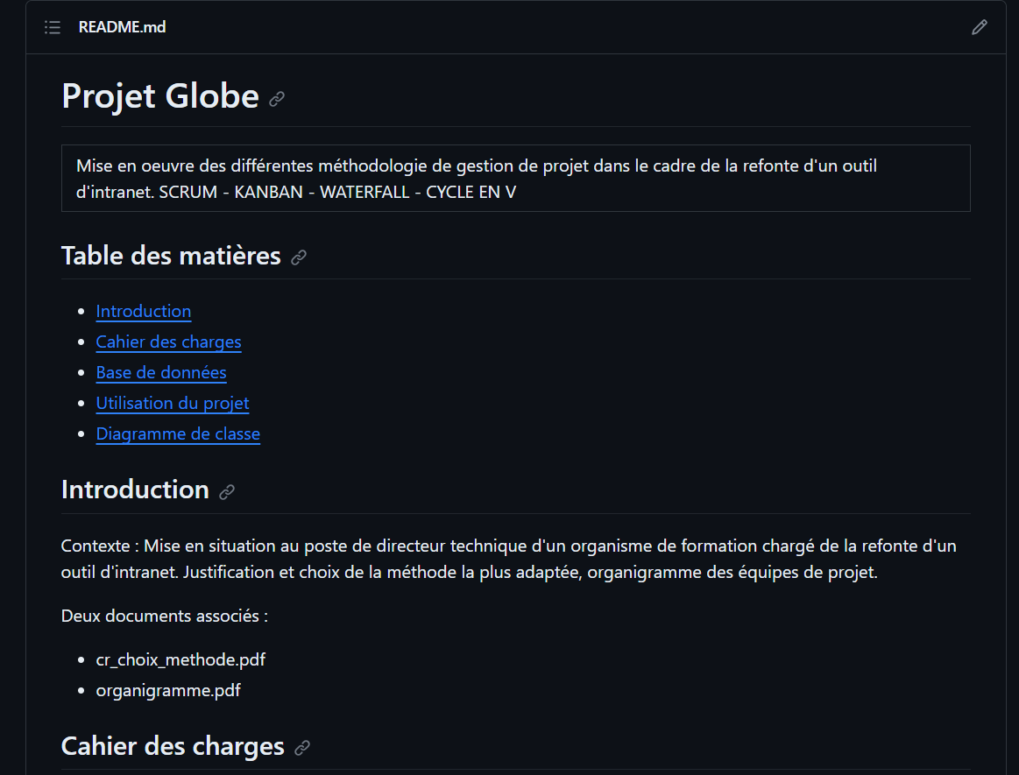
Documentation
Commentaires pertinents dans le code, documentation des chemins API.

